Slide 1
Bài 15:
THỰC HÀNH QUAN SÁT TIÊU BẢN CÁC KÌ PHÂN BÀO NGUYÊN PHÂN VÀ GIẢM PHÂN
SINH HỌC 10
Notes:
COVER PAGE

Slide 2
1. YÊU CẦU CẦN ĐẠT
Thực hành làm được tiêu bản nhiễm sắc thể để quan sát quá trình nguyên phân (hành tây, hành ta, đại mạch, cây tỏi, lay ơn, khoai môn,…)
Làm được tiêu bản quan sát quá trình giảm phân ở tế bào động vật

Slide 3
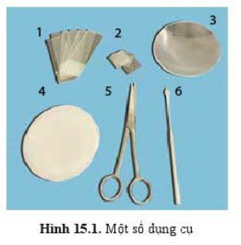
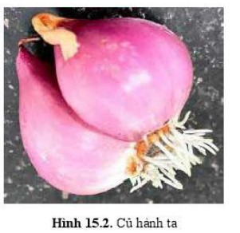
CHUẨN BỊ
Dụng cụ: Kính hiển vi, phiến kính, lá kính, đĩa đồng hồ, kẹp giấy thấm, kim mũi mác, kim mũi nhọn, dao lam, đèn cồn, tranh ảnh các kì phân bào
Hóa chất: Carmin acetic, cồn, acetic acid 5%, dung dịch Carnoy, HCl 1,5N, aceto-orcein 2%, nước cất,…
Mẫu vật: Rễ củ hành, hoa hành, lá cây thài lài tía ( cây lẻ bạn),…

Slide 4
Quan sát tiêu bản rễ hành nguyên phân
B1: Ngâm củ hành cho ra rễ, chọn 4-5 rễ hành cho vào đĩa đồng hồ cùng với dung dịch carmin acetic, đun nóng trên đèn cồn (6 phút) rồi chờ 30-40 phút để các rễ được nhuộm màu.
B2: Đặt lên phiến kính 1 giọt acetic acid 5%, dung kim mũi mác lấy rễ hành đặt lên phiến kính, dung dao lam cắt 1 đoạn mô phân sinh ở đầu chóp rễ chừng 1,5-2 mm.
B3: đậy lá kính lên mẫu vật, dung giấy lọc hút acid thừa, dung cán kim mũi mác gõ nhẹ lên lá kính để dàn mỏng tế bào mô phân sinh trên phiến kính
B4: Đưa tiêu bản lên kính hiển vi và quan sát ở vật kính 10x, 40x
B5: Quan sát tiêu bản và vẽ hình vào bảng báo cáo

Slide 5
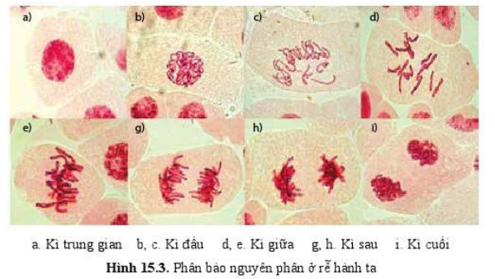

Slide 6
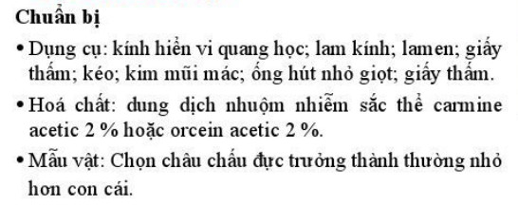
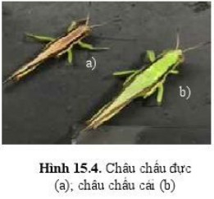
II. LÀM TIÊU BẢN QUAN SÁT QUÁ TRÌNH GIẢM PHÂN Ở TẾ BÀO ĐỘNG VẬT

Slide 7
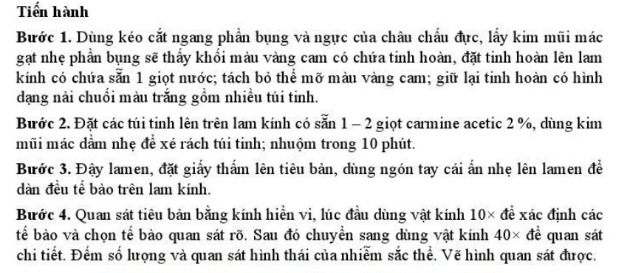
II. LÀM TIÊU BẢN QUAN SÁT QUÁ TRÌNH GIẢM PHÂN Ở TẾ BÀO ĐỘNG VẬT

Slide 8
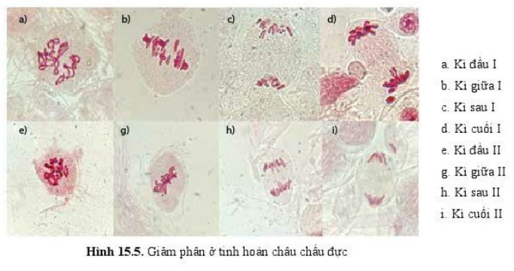

Slide 9
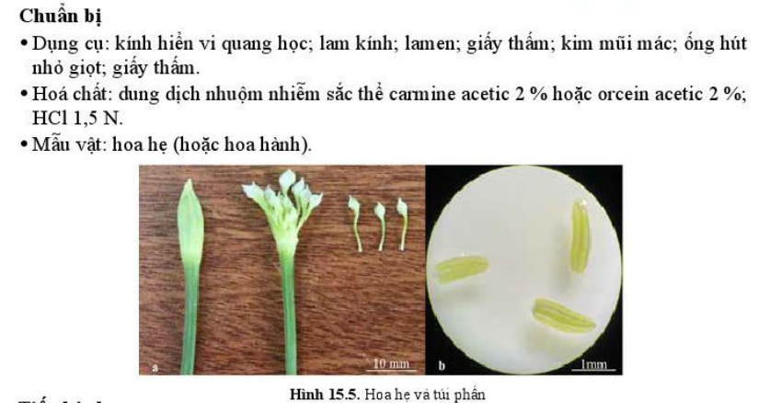
III. LÀM TIÊU BẢN QUAN SÁT QUÁ TRÌNH GIẢM PHÂN Ở TẾ BÀO THỰC VẬT

Slide 10
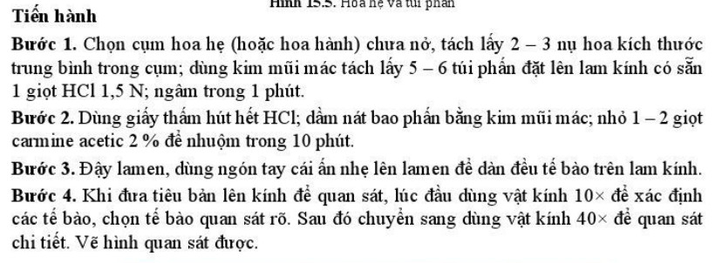
III. LÀM TIÊU BẢN QUAN SÁT QUÁ TRÌNH GIẢM PHÂN Ở TẾ BÀO THỰC VẬT

Slide 11
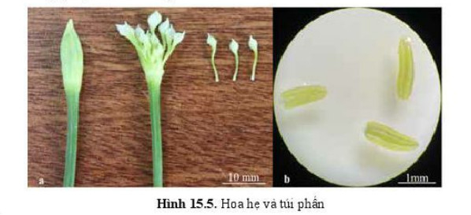
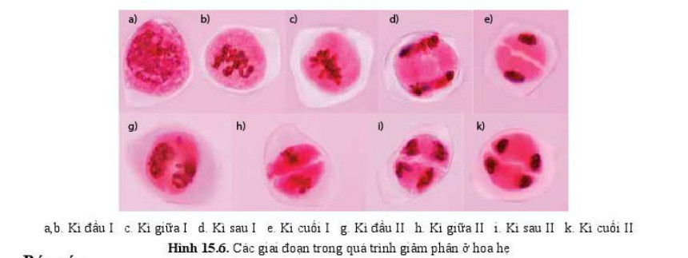

Slide 12
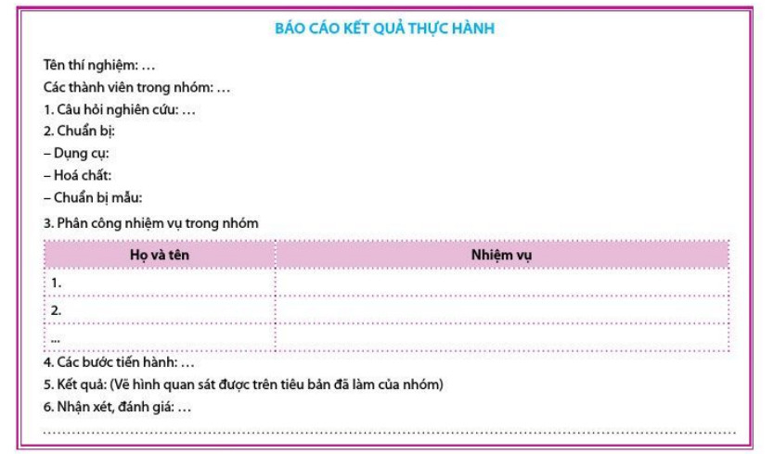
4. Báo cáo kết quả thực hành

